Slide 1
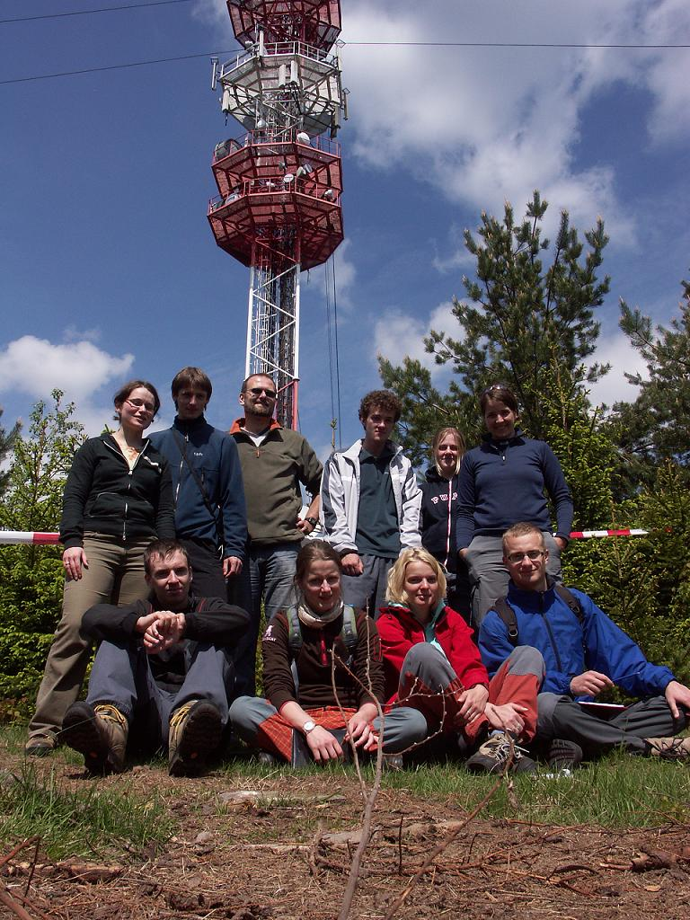
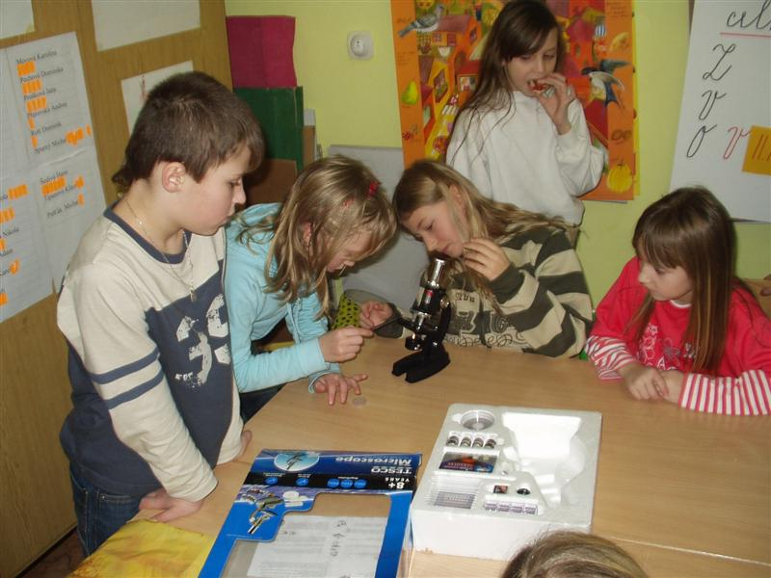
Didaktika přírodopisu 2
Mgr. Libuše VODOVÁ
Katedra biologie PdF MU

Slide 2
Zápočet
Výstupem semináře a podmínkou zápočtu je Receptář začínajícího učitele
Tvoří jej samostatně vypracované úkoly:
Recenze knihy s pedagogickou tématikou – seznam doporučených titulů, lze i jiný (Portál, Grada, Comuter Press)
Zhodnocení přírodopisné učebnice
Roční časově tématický plán učiva
Na zvolené téma vytvořit:
Pojmovou mapu
Baterii učebních úloh
Typologii otázek s příklady
Test na zopakování tématu (s různými typy učebních úloh)
Aktivizační metodu
Přehled mezipředmětových vztahů s konkrétními příklady použitelnými ve výuce (zajímavosti na ozvláštnění hodiny)
Přípravy na hodinu: (a) hodina základního typu,
b) hodina laboratorních cvičení
c) hodina exkurzí

Slide 3
Didaktický test
= „zkouška, kterou lze objektivně zjistit úroveň zvládnutí učiva u určité skupiny osob“ (KALHOUS & OBST, 2002)
= „nástroj systematického zjišťování (měření) výsledků výuky“ (BYČKOVSKÝ, 1982)
při jeho navrhování a hodnocení vycházíme z předem stanovených pravidel
Didaktický test („test“) s. str. – písemná zkouška složená pouze z úloh s výběrem odpovědí

Slide 4
Klasifikace didaktických testů
Podle Byčkovského (1982)
Testy rychlosti
- jak rychle žák vyřeší určitý typ testových úloh
- mají pevný časový limit
- tvořeny velmi snadnými úlohami
- např. test rychlosti čtení, matematická část IQ-testů
Testy úrovně
- nemají časový limit (pokud ano – přerušení práce nejpomalejších žáků)
- výkon je dán úrovní vědomostí nebo dovedností zkoušeného
- úlohy řazeny se vzrůstající obtížností (většina testů ve školách)

Slide 5
Testy standardizované
- vytvořen profesionály (didakticky propracovanější, ověřen)
- vydávají je specializované instituce
- doplněny manuálem – vlastnosti testu, správné použití
-standard - pro hodnocení výsledků
Testy nestandardizované
- tvoří je učitel sám pro svoje hodiny
- nejsou ověřovány na větším vzorku žáků
- učitel by se měl držet zásad tvorby testů

Slide 6
Testy kognitivní x testy psychomotorické
- rozlišují se podle toho jaké VVC mají ověřovat (kognitivní, afektivní a psychomotorické)
- kognitivní – měříme míru dosažení poznání (kvalitu) – úkol z mat., překlad do Aj… (častější)
- psychomotorické – test psaní na stroji
- pro ověřování afektivních cílů slouží dotazníky
Testy výsledků výuky x studijních předpokladů
Testy rozlišující (NR testy, statisticko-normativní)
- hodnotíme relativní výkon žáka (tj. výkon žáka vztahujeme k populaci testovaných: zda je žák „velmi slabý“, „podprůměrný“, „průměrný“)
- častější
- usilují o maximální objektivitu
Testy ověřující (CR testy, kriteriální testy)
- hodnotíme absolutní výkon žáka (tj. výkon srovnáváme s maximem, se všemi úlohami, které reprezentují dané učivo)

Slide 7
Testy vstupní, průběžné a výstupní
vstupní – na začátku výuky (tématu, celku, ročníku)
- zkoumají úroveň znalostí a dovedností, které jsou důležité pro
průběžné – průběžné informace o tom jak žáci zvládají látku – zpětná vazba
(hodnocení výuky ne žáků)
výstupní – na konci výuky (tématu, celku, ročníku)
- informace pro hodnocení žáků
Testy monotematické x polytematické
monotematické – zkoumají osvojení jednoho tématu
polytematické - zkoumají osvojení více témat
Testy objektivně skórovatelné
- u konkrétních úloh lze rozhodnout, zda jsou správně či ne
Testy subjektivně skórovatelné
- obsahují úlohy, kde nelze stanovit jednoznačná pravidla skórování (úlohy se širokou odpovědí otevřené)

Slide 8
Jak sestavit didaktický test?
K čemu bude test sloužit?
- jaké znalosti a dovednosti budu ověřovat (vstupní, průběžné, výstupní atd.)
Jaký rozsah látky si mají žáci zopakovat?
- vymezím si obsah testu (tématický celek – kolik hodin 4, 20, 40?)
- upřesním: jak hluboké znalosti a dovednosti budu testovat?
kolik úloh jednotlivým znalostem a dovednostem věnuji?
kolik bude mít úloh celkem? – dostatečný počet (min 10)

Slide 9
Požadavky na didaktický test
1) u kognitivních VC usilují o testování různých hladin (nejenom zapamatování, ale i pochopení, analýza, syntéza….)
2) nejdůležitější části učiva budou v testu zastoupeny největším počtem úloh
3) Gramatická správnost
4) Bez neznámých slov
5) Jednoznačná formulace – jasná a nezavádějící (chyták), ale ani nenavádějící ke správnému řešení
6) Z jednoho úkolu nesmí vyplývat řešení druhého
7) Přiměřeně obtížný
8) Srovnatelnost skupin – stejný počet bodů
9) Jednotlivé úlohy se bodují – známka je odrazem procentuální úspěšnosti v celém testu

Slide 10
Sestavování didaktického testu
= vytvoření jednotlivých testových úloh => první návrh testu
Co je to testová úloha?
- otázka, úkol, problém v testu
- typy úloh (viz typologie učebních úloh)
Nejčastější chyby
- testuje se jiné učivo než bylo řečeno
- odborné chyby
- gramatické chyby
- různé verze různě obtížné
- malý počet úloh

